Slide 1

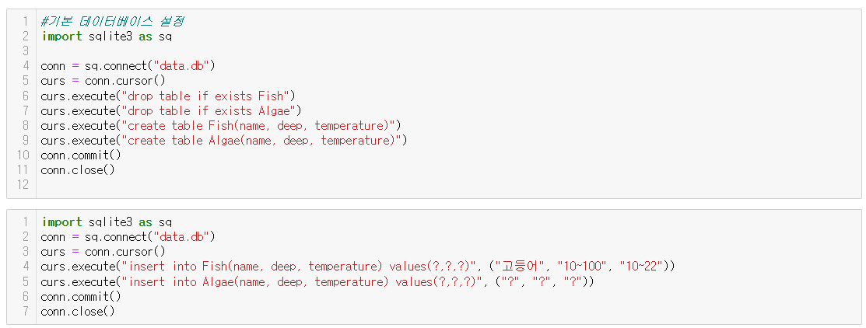
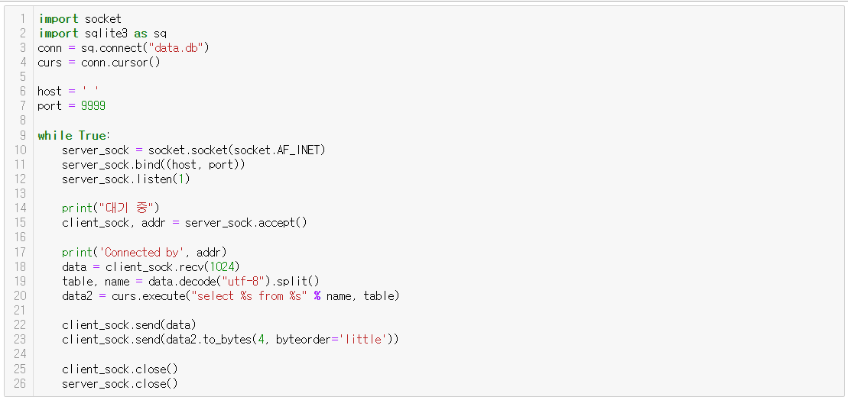
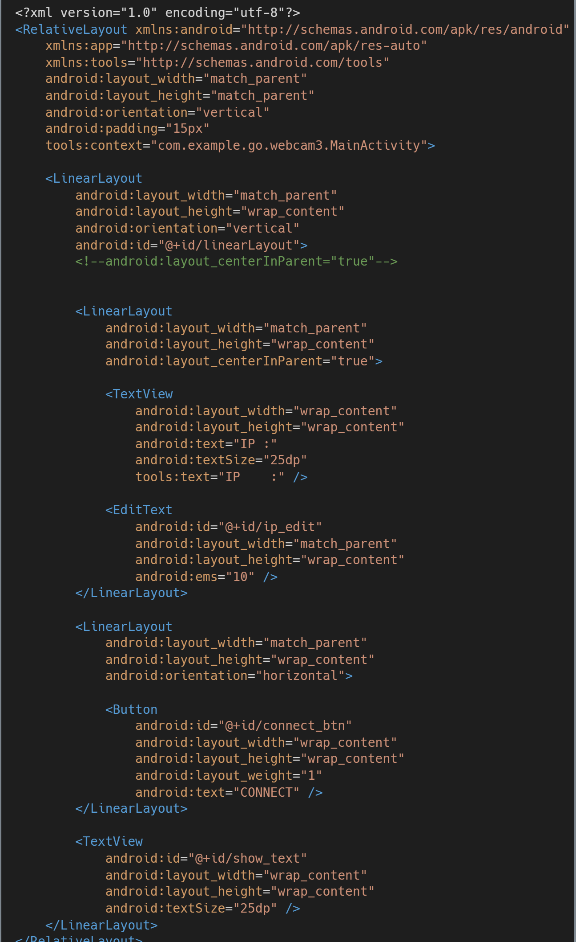
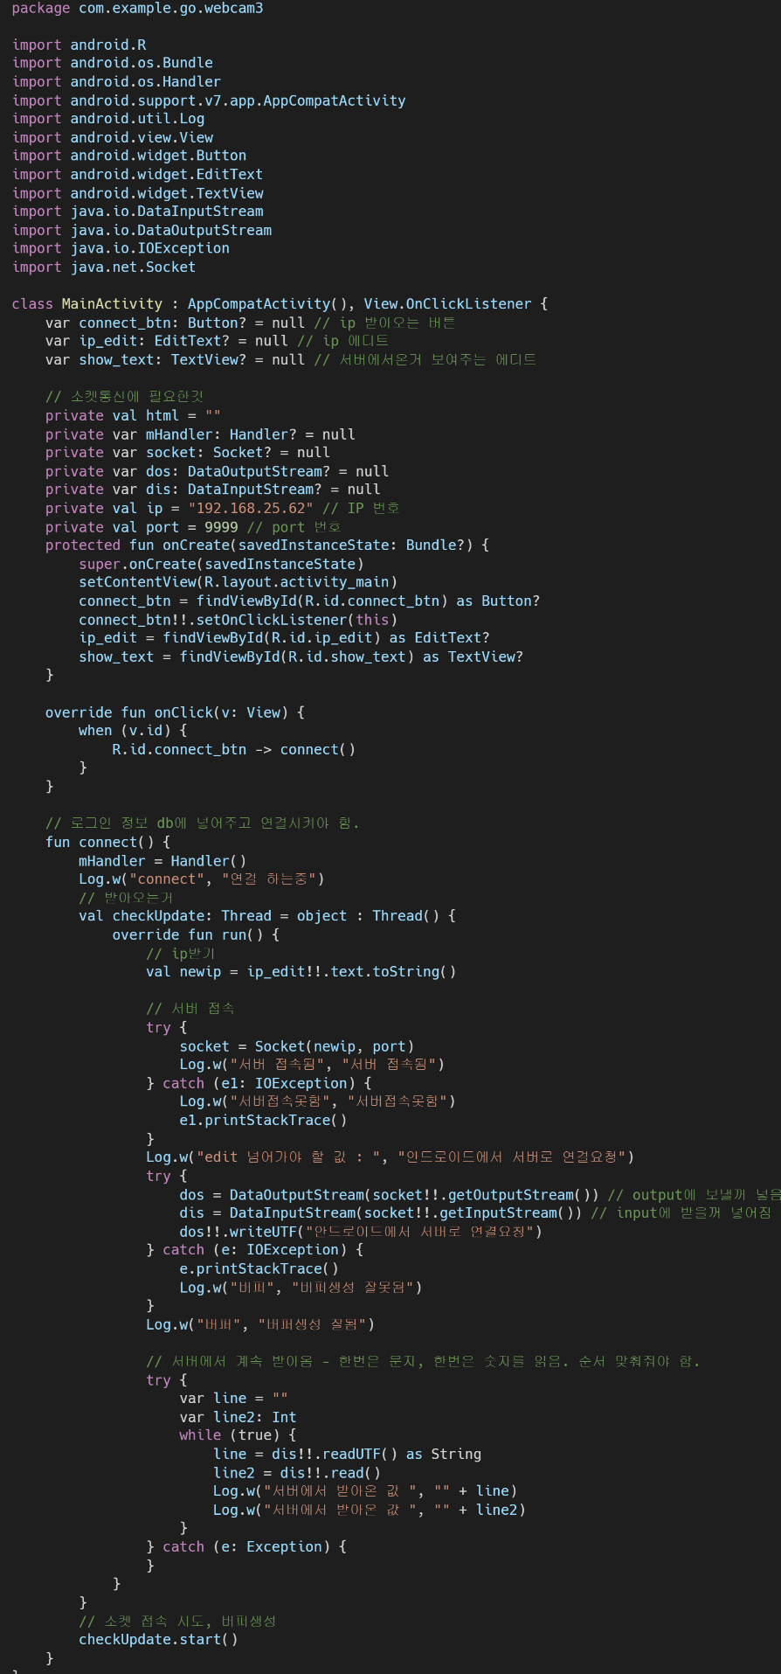
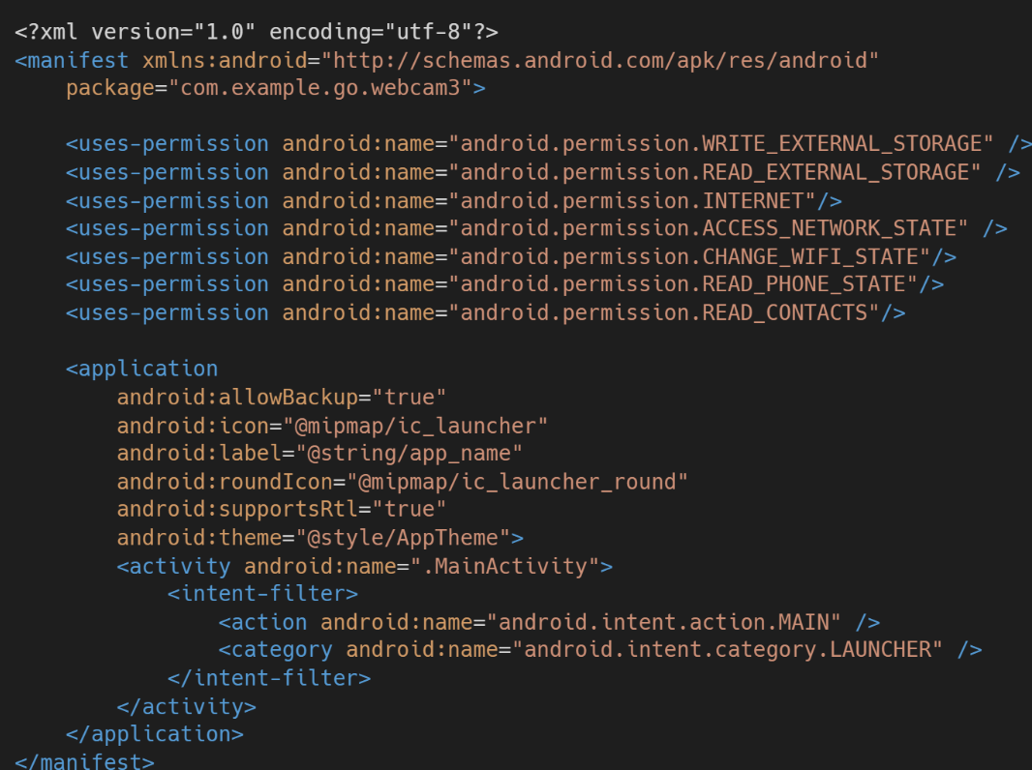
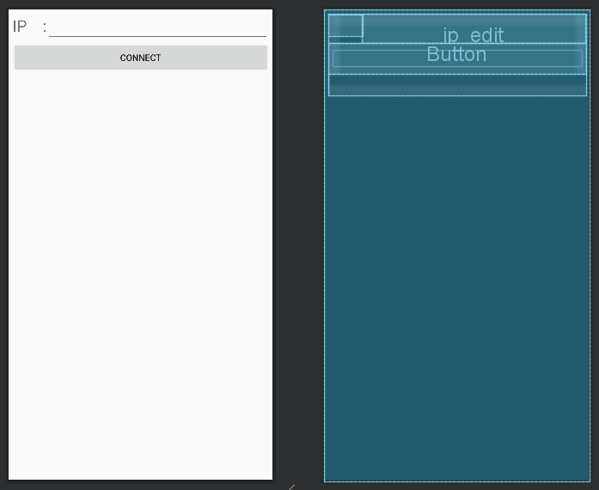
Busan science high school
2023 Ocean ICT Festival
2023 BOIF
C
17
QR 코드 영역
QR 삽입 후
테두리 삭제
팀 번호, QR 영역 외 변경 불가능
Youtube 영상 QR
배경색, 디자인 모든 것이 자유
사용 가능 글꼴:
- 나눔 OOO, 맑은 고딕,
함초롬돋움
한국의 실시간 황금어장 및 어업 포인트별
어종분류 애플리케이션
무쌍찍기 : 3507 김태우
1. 탐구 동기
1) 탐구 목적
황금 어장이란 따뜻한 해수와 차가운 해수가 만나는 곳에서 생성되는 지점으로 열대어류와 한랭 어류가 모두 서식하여 폭넓고 다양한 어종을 잡을 수 있는 경제적인 어장이다. 또한 많은 어류들이 어종별로 서식하는 수온이 다르기때문에 어업에 종사하시는 분들이나 취미로 낚시를 하는 사람들이 더욱 효율적이고 원하는 어종을 포획할 수 있게 하기위해 실시간 바다 수온과 서식하는 어종들을 분류해주는 애플리케이션을 제작하여 보기로 하였다.
2) 탐구 융합
지구과학과 융합하여 한국 주변의 온도와 해류의 흐름을 이해하고 여러 난류들과 해류들의 특성을 통한 황금어장과 수온, 염분.수심 등을 지도로 시각화한다.
생명과학과 융합하여 각 생물체들, 어종별로 서식할 수 있는 최적환경이 다름을 인지할 수 있고 채집이나 포획할 수 있는 어류들을 분류한다. 그 후 지구과학과 융합하여 시각화한 지도에서 각 어종에 알맞는 서식지를 찾아서 그 서식지로 분류한다.
2. 탐구 방법
1) 알고리즘 설명
Android Studio file
Server.py
Data.py
Data.db
안드로이드
서버
데이터 베이스
실행파일
데이터 베이스
안드로이드 스튜디오 애플리케이션에서 서버 통신을 이용해서 원하는 데이터를 요청하면 Data.py와 Data.db를 거쳐서 원하는 테이블의 자료를 정리하여 다시 서버로 전송하여 안드로이드로 전송한다. 또한 데이터베이스에 추가하고 싶은 내용이 있다면, 안드로이드 애플리케이션에 입력하면 서버 연결을 통해 데이터 베이스에 자료를 추가한다.
2) 코드 작성 및 결과
파이썬의 Sqlite3 모듈을 이용하여 데이터베이스 파일을 제작한다.
데이터 베이스 파일속에는 “Fish”, “Algae” 등 여러가지 어업과 관련된 종들로 나뉘어진 table로 구성되어 있고, 각각의 테이블 속에는 서식하는 수심과 수온, 종으로 구성된 원소들이 포함되어 있다.
파이썬의 소켓 모듈을 이용하여서 통신할 서버를 만든 코드이다.
안드로이드 스튜디오에서 필요한 종과 학종을 보내주면 포함하는 데이터베이스에서 찾아주는 기능도 포함한다.
3. 기대 효과
-어업에 종사하는 사람들이 더욱 효율적으로 경제활동을 할 수 있다.
-어업 뿐만이 아닌 학술 자료, 연구등에 사용될 수 있다.
4. 보완점
안드로이드 스튜디오에 대한 이해가 부족하여, 해류 API와 지도 구현을 할 수 없었다. 또한 소켓 연결이 불안정하여 자주 끊기는 점도 아쉬워서 보완을 필요로 한다.
5. 느낀 점
새롭게 sql 이나 java 와 같은 언어를 시도하여 보았는데 어렵긴 했지만 새로운 시도를 할 수 있어서 재미있었고, 새로운 경험이였다.

